Slide 1
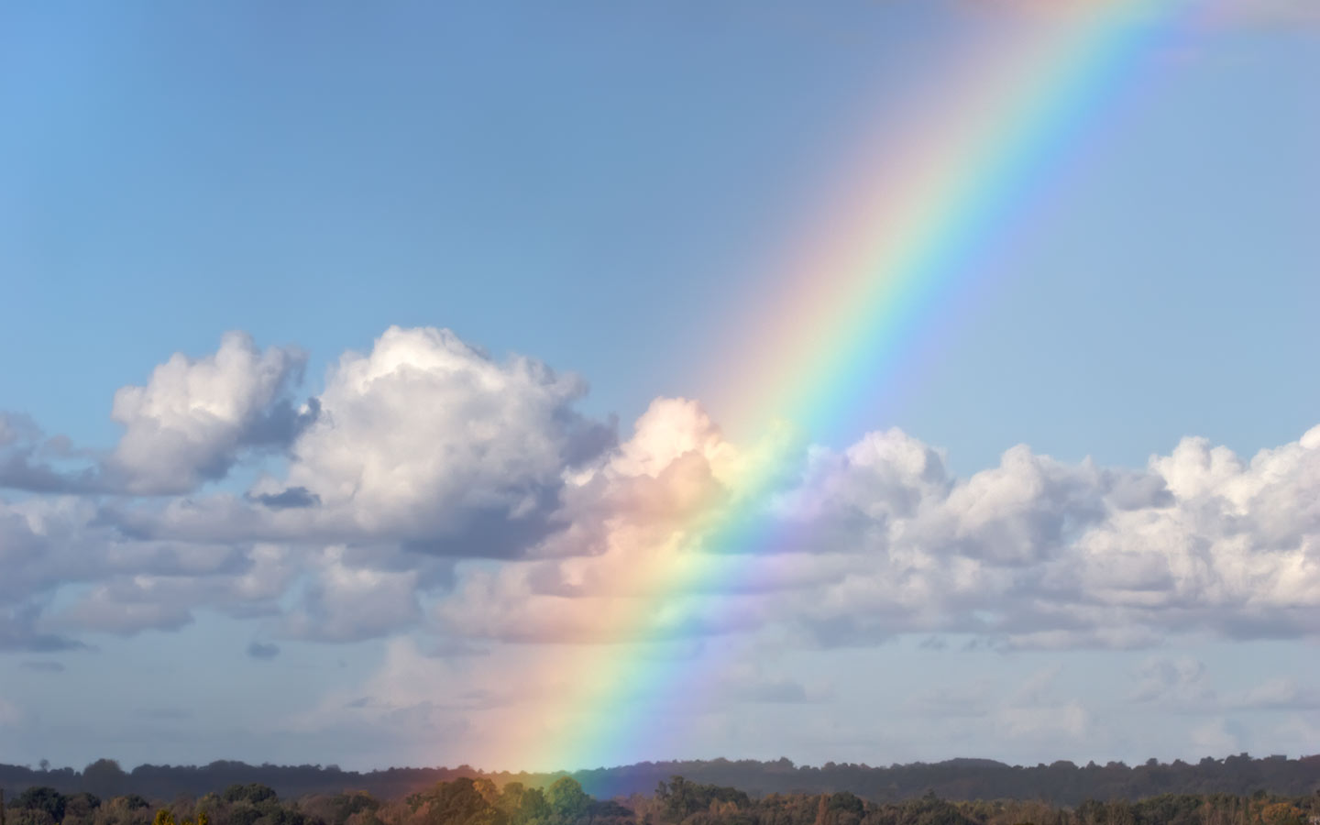
하나님이 꿈꾸는 교회
Church of God’s Dreams

Slide 2
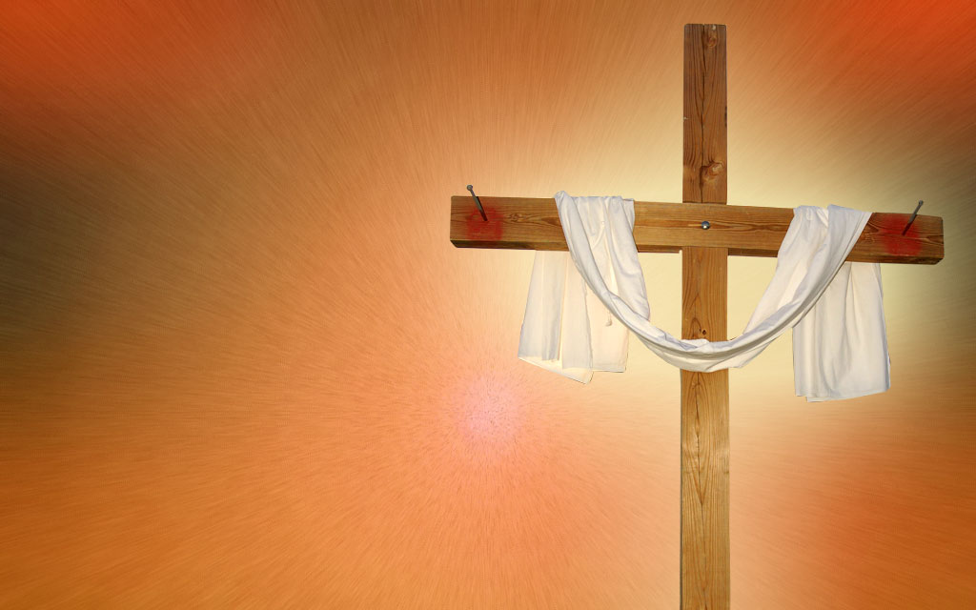
Worship
In Spirit
and Truth

Slide 3
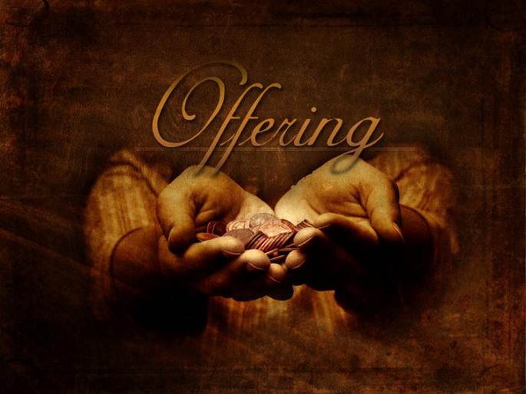

Slide 4
G D D7 G D7 G D
G D D7 G Am G D7 G
Take my life, and let it be
Consecrated, Lord, to Thee.
Take my moments and my days;
Let them flow in ceaseless praise.

Slide 5
G D D7 G D7 G D
G D D7 G Am G D7 G
Take my hands, and let them move
At the impulse of Thy love.
Take my feet, and let them be
Swift and beautiful for Thee.

Slide 6
G D D7 G D7 G D
G D D7 G Am G D7 G
Take my voice, and let me sing,
Always, only, for my King.
Take my lips, and let them be
Filled with messages from Thee.

Slide 7
G D D7 G D7 G D
G D D7 G Am G D7 G
Take my silver and my gold
Not a mite would I withhold.
Take my intellect, and use
Every pow’r as Thou shalt choose.

Slide 8
G D D7 G D7 G D
G D D7 G Am G D7 G C G
Take my moments and my days.
Let them flow in endless praise.
Take myself, and I will be
Ever, only, all for Thee. Amen

Slide 9
Offertory prayer
김순배 강도사

Slide 15
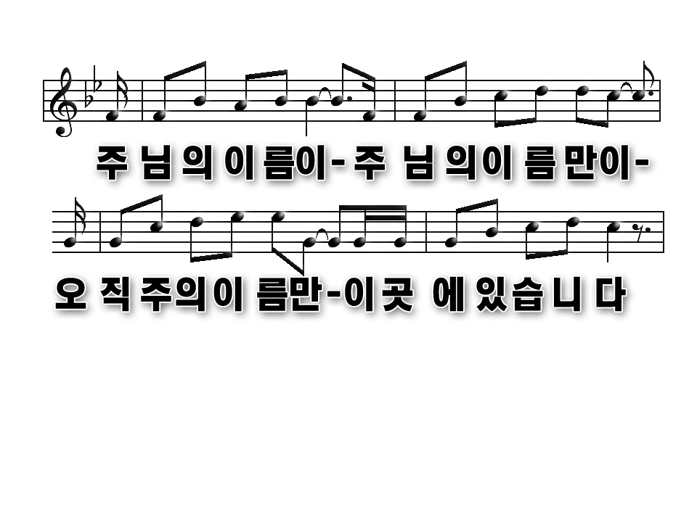

Slide 17
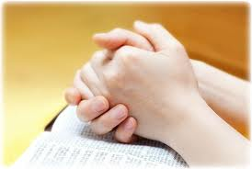
Prayer
다같이

Slide 18
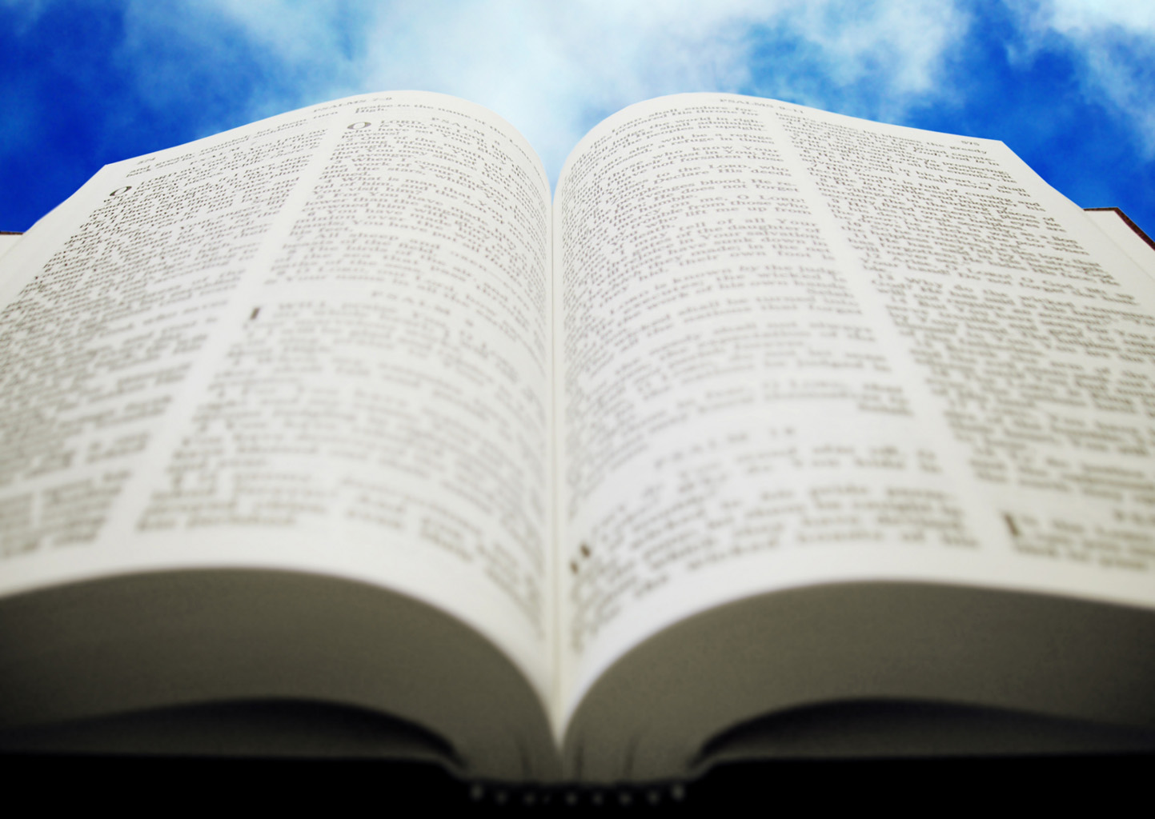
이사야
40:12-31

Slide 19
(사 40:12)
누가 손바닥으로 바닷물을 헤아렸으며 뼘으로 하늘을 쟀으며 땅의 티끌을 되에 담아 보았으며 접시 저울로
산들을, 막대 저울로 언덕들을 달아 보았으랴
(사 40:13)
누가 여호와의 영을 지도하였으며 그의 모사가 되어
그를 가르쳤으랴
(사 40:14)
그가 누구와 더불어 의논하셨으며 누가 그를 교훈
하였으며 그에게 정의의 길로 가르쳤으며 지식을
가르쳤으며 통달의 도를 보여 주었느냐

Slide 20
(사 40:15) 보라 그에게는 열방이 통의 한 방울 물과 같고 저울의 작은 티끌 같으며 섬들은 떠오르는 먼지 같으리니 (사 40:16) 레바논은 땔감에도 부족하겠고 그 짐승들은 번제에도 부족할 것이라 (사 40:17) 그의 앞에는 모든 열방이 아무것도 아니라 그는 그들을 없는 것 같이, 빈 것 같이 여기시느니라

Slide 21
(사 40:18) 그런즉 너희가 하나님을 누구와 같다 하겠으며 무슨 형상을 그에게 비기겠느냐 (사 40:19) 우상은 장인이 부어 만들었고 장색이 금으로 입혔고 또 은 사슬을 만든 것이니라 (사 40:20) 궁핍한 자는 거제를 드릴 때에 썩지 아니하는 나무를 택하고 지혜로운 장인을 구하여 우상을 만들어 흔들리지 아니하도록 세우느니라

Slide 22
(사 40:21) 너희가 알지 못하였느냐 너희가 듣지 못하였느냐 태초부터 너희에게 전하지 아니하였느냐 땅의 기초가 창조될 때부터 너희가 깨닫지 못하였느냐 (사 40:22) 그는 땅 위 궁창에 앉으시나니 땅에 사는 사람들은 메뚜기 같으니라 그가 하늘을 차일 같이 펴셨으며 거주할 천막 같이 치셨고 (사 40:23) 귀인들을 폐하시며 세상의 사사들을 헛되게 하시나니

Slide 23
(사 40:24) 그들은 겨우 심기고 겨우 뿌려졌으며 그 줄기가 겨우 땅에 뿌리를 박자 곧 하나님이 입김을 부시니 그들은 말라 회오리바람에 불려 가는 초개 같도다 (사 40:25) 거룩하신 이가 이르시되 그런즉 너희가 나를 누구에게 비교하여 나를 그와 동등하게 하겠느냐 하시니라 (사 40:26) 너희는 눈을 높이 들어 누가 이 모든 것을 창조하였나 보라 주께서는 수효대로 만상을 이끌어 내시고 그들의 모든 이름을 부르시나니 그의 권세가 크고 그의 능력이 강하므로 하나도 빠짐이 없느니라

Slide 24
(사 40:27) 야곱아 어찌하여 네가 말하며 이스라엘아 네가 이르기를 내 길은 여호와께 숨겨졌으며 내 송사는 내 하나님에게서 벗어난다 하느냐 (사 40:28) 너는 알지 못하였느냐 듣지 못하였느냐 영원하신 하나님 여호와, 땅 끝까지 창조하신 이는 피곤하지 않으시며 곤비하지 않으시며 명철이 한이 없으시며 (사 40:29) 피곤한 자에게는 능력을 주시며 무능한 자에게는 힘을 더하시나니

Slide 25
(사 40:30) 소년이라도 피곤하며 곤비하며 장정이라도 넘어지며 쓰러지되 (사 40:31) 오직 여호와를 앙망하는 자는 새 힘을 얻으리니 독수리가 날개치며 올라감 같을 것이요 달음박질하여도 곤비하지 아니하겠고 걸어가도 피곤하지 아니하리로다

Slide 26
(단 4:35) 땅의 모든 사람들을 없는 것 같이 여기시며 하늘의 군대에게든지 땅의 사람에게든지 그는 자기 뜻대로 행하시나니 그의 손을 금하든지 혹시 이르기를 네가 무엇을 하느냐고 할 자가 아무도 없도다

Slide 27
(사 44:24) 네 구속자요 모태에서 너를 지은 나 여호와가 이같이 말하노라 나는 만물을 지은 여호와라 홀로 하늘을 폈으며 나와 함께 한 자 없이 땅을 펼쳤고 (출 15:11) 여호와여 신 중에 주와 같은 자가 누구니이까 주와 같이 거룩함으로 영광스러우며 찬송할 만한 위엄이 있으며 기이한 일을 행하는 자가 누구니이까 (시 9:4) 주께서 나의 의와 송사를 변호하셨으며 보좌에 앉으사 의롭게 심판하셨나이다

Slide 28
찬양대

Slide 35
참 하나님을 섬겨라

Slide 44
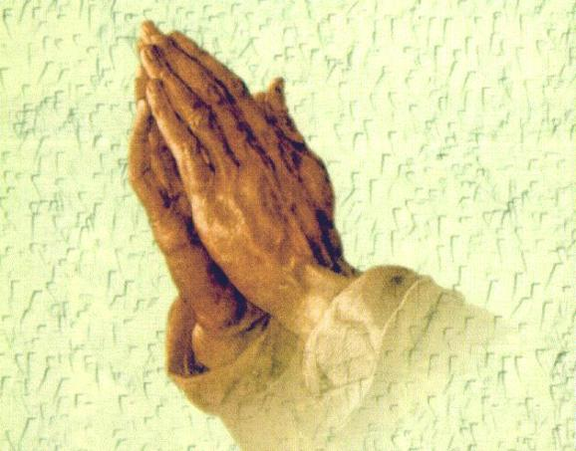
폐회 기도
김순배 강도사

Slide 46
교회 소식
하나님이 꿈꾸시는 교회에 나오셔서 예배드리는 모든 성도님들을 환영합니다.

Slide 50
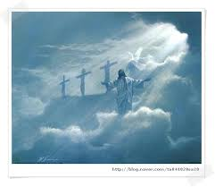
I will be with you always even until the end of the world

